Slide 1
软件过程与管理 第三讲 团队动力学
荣国平
南京大学软件学院
2020年 秋

Slide 2
内容
自主团队
TSP对自主团队的实现
SCRUM中的角色

Slide 3
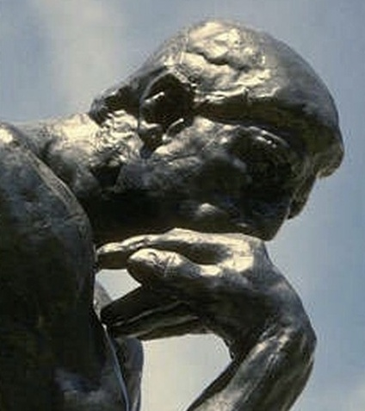
软件开发是知识工作
软件开发是一项既复杂又富有创造性的知识工作
软件开发——智力劳动
处理和讨论极其抽象的概念
把不同的部分（不可见）整合成一个可以工作的系统
这就要求从事软件开发的工程师
必须全身心地参与工作
主观意愿上努力追求卓越
这就要求管理者激励并且维持激励
激励手段
维持激励手段

Slide 4
知识工作管理
管理知识工作的关键规则是：管理者无法管理工作者，知识工作者必须实现并且学会自我管理。
要自我管理，知识工作者必须
有积极性
能做出准确的估算和计划
懂得协商承诺
有效跟踪他们的计划
持续地按计划交付高质量产物
Notes:
想想这些要求，对人的心理会产生什么样的影响？几乎都是心理因素

Slide 5
带来的改变
需要什么样的团队协作？
什么样的领导者适合软件项目？如何激励？
估算、计划和跟踪中的心理因素
敏捷开发中的心理因素
UML技术隐含的心理因素

Slide 6
知识工作者实现自我管理：胶冻状团队
“团队中到处蔓延着一些神奇的东西，体现着独特的伦理，态度和力量。团队成员相互支持，他们凭直觉就知道何时以及如何帮助彼此。每一个团队成员都深深感觉到是共同力量的一部分，有一种强烈的归属感和一种互助友爱的感觉。”
——DeMarco & Lister 《人件》

Slide 7
领导者
知识工作者的管理需要的是领导者，而不是经理。
简单讨论知识工作的领导者具有什么特点？
Notes:
Honest – did what they said they would do
Competent – skills and knowledge
Visionary – can they see past the horizon, do they have a believable view of a desirable future?
Inspirational – do they have a positive, enthusiastic, and energetic view of the future?

Slide 8
领导者激励手段 -1
有3种主要的激励方式
威逼
利诱
鼓励承诺
被以上这3种方式激励的团队各有什么特点？
Notes:
At the bottom of the pyramid are the “Basic needs or Physiological needs” of a human being, food and water and sex.
The next level is “Safety Needs: Security, Order, and Stability.” These two steps are important to the physical survival of the person. Once individuals have basic nutrition, shelter and safety, they attempt to accomplish more.
The third level of need is “Love and Belonging,” which are psychological needs; when individuals have taken care of themselves physically, they are ready to share themselves with others.
The fourth level is achieved when individuals feel comfortable with what they have accomplished. This is the “Esteem” level, the level of success and status (from self and others).
The top of the pyramid, “Need for Self-actualization,” occurs when individuals reach a state of harmony and understanding.

Slide 9
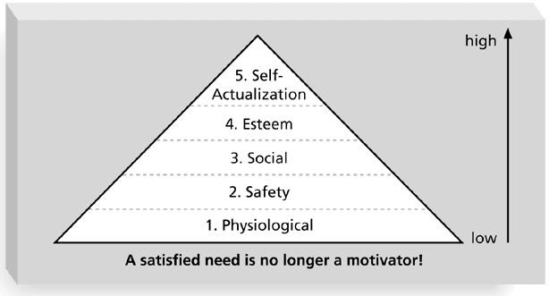
马斯洛的需求层次理论

Slide 10
马斯洛的需求层次理论
自我实现是最高的层次
激励来自为没有满足的需求而努力奋斗
低层次的需求必须在高层次需求满足之前得到满足
满足高层次的需求的途径比满足低层次的途径更为广泛

Slide 11
领导者激励手段-2
交易型领导方式
承诺奖励激励
人们通常能找到新的方式来获得奖励，同时少做工作。
威逼和利诱属于交易型领导方式。
转变型领导方式
用成就激励
鼓励承诺属于转变型领导方式。
由于交易型领导方式很少能产生成功的并且有创造性的团队，因此转变型领导方式是首选。

Slide 12
承诺形式的激励 - 1
在个人级别，有很大的差异
有些人对待承诺十分认真。
有些人对待承诺十分轻率。
当满足以下情况，团队承诺比个人承诺的激励作用更大
所有团队成员共同参与作出承诺。
团队依赖于每一位成员履行自己的承诺。
Notes:
Here, the last points need to be amplified.
The developers were asked to commit, not told.
They were involved in negotiating the commitment.
There is a detailed plan to support the commitment.
The developers were involved in developing the plan and negotiating the commitment.

Slide 13
承诺形式的激励 - 2
一个软件开发团队在制定承诺时，要保证
承诺是自愿的
承诺是公开的
承诺是可信（行）的
向团队承诺
Notes:
Here, the last points need to be amplified.
The developers were asked to commit, not told
They were involved in negotiating the commitment
There is a detailed plan to support the commitment
The developers were involved in developing the plan and negotiating the commitment.

Slide 14
维持激励水平
维持激励需要及时的绩效反馈。
这些反馈包括
根据一个详细计划衡量进度
当前计划不准确时重做计划，想想为什么？
为漫长而富有挑战性的项目提供中间反馈，即里程碑，想想为什么？

Slide 15
其他激励相关理论
海兹伯格的激励理论
Herzberg’s Motivational and Hygiene Factors
麦克勒格的 X－理论 和 Y －理论
McGregor’s Theory X and Y
期望理论
Expectancy Theory

Slide 16
海兹伯格的激励理论
激励因素（内在因素）：
成就感，责任感，晋升，被赏识、认可
保健因素（外在因素）：
工作环境，薪金，工作关系，安全等

Slide 17
麦克勒格的 X－理论
不喜欢他们的工作并努力逃避工作
缺乏进取心，没有解决问题与创造的能力
更喜欢经常的指导，避免承担责任，缺乏主动性
自我中心，对组织需求反应淡漠，反对变革
用马斯洛的底层需求（生理和安全）进行激励
Notes:
基于这种思想，道格拉斯•麦格雷戈提出了有关人性的两种截然不同的观点：一种是消极的X理论，即人性本恶，另一种是基本上积极的Y理论，即人性本善。这一理论任何一位管理者都应当熟知并娴熟运用。X理论阐述了独裁式的管理风格，而Y理论则阐述了民主式的管理风格。
麦格雷戈把传统的管理观点叫做X理论。X模式的特点，是管理者对人性作了一个假定──人性丑恶，人们基本上厌恶工作，对工作没有热诚，如非必要就会加以逃避。人类只喜欢享乐，凡事得过且过，尽量逃避责任。所以要使之就范，雇主必须用严密的控制、强迫、惩罚和威逼利诱的手段来对付之，例如扣减工资，取消休假等，使工人能够保证生产水平。
实践证明，以X理论为前提的管理模式造成人才创造性和奉献精神的不断下降、员工对工作绩效的毫不关心等等不良后果，日益使人怀疑Ｘ理论是建立在错误的因果概念的基础上的。因此，麦格雷戈又提出了一个新的Y理论。与X理论消极的人性观点相对照，麦格雷戈提出了Y理论。

Slide 18
麦克勒格的 Y －理论
如果给予适当的激励和支持性的工作氛围，会达到很高的绩效预期
具有创造力，想象力，雄心和信心来实现组织目标
能够自我约束，自我导向与控制，渴望承担责任
用马斯洛的高层需求（自尊和自我实现）进行激励

Slide 19

期望理论（Expectancy Theory）
人们在下列情况下能够受到激励并且出大量成果 M = V * E
相信他们的努力很可能会产生成功的结果(V)
他们也相信自己会因为成功得到相应的回报(E)
Notes:
Motivation = Valence x Expectancy(Instrumentality)，即激发力量 = 效价 X 期望值
M 表示激发力量，是指调动一个人的积极性，激发人内部潜力的强度。 V 表示目标价值（效价），这是一个心理学概念，是指达到目标对于满足他个人需要的价值。同一目标，由于各个人所处的环境不同，需求不同，其需要的目标价值也就不同。同一个目标对每一个人可能有三种效价：正、零、负。效价越高，激励力量就越大。
E 是期望值，是人们根据过去经验判断自己达到某种目标的可能性是大还是小，即能够达到目标的概率。目标价值大小直接反映人的需要动机强弱，期望概率反映人实现需要和动机的信心强弱。

Slide 20
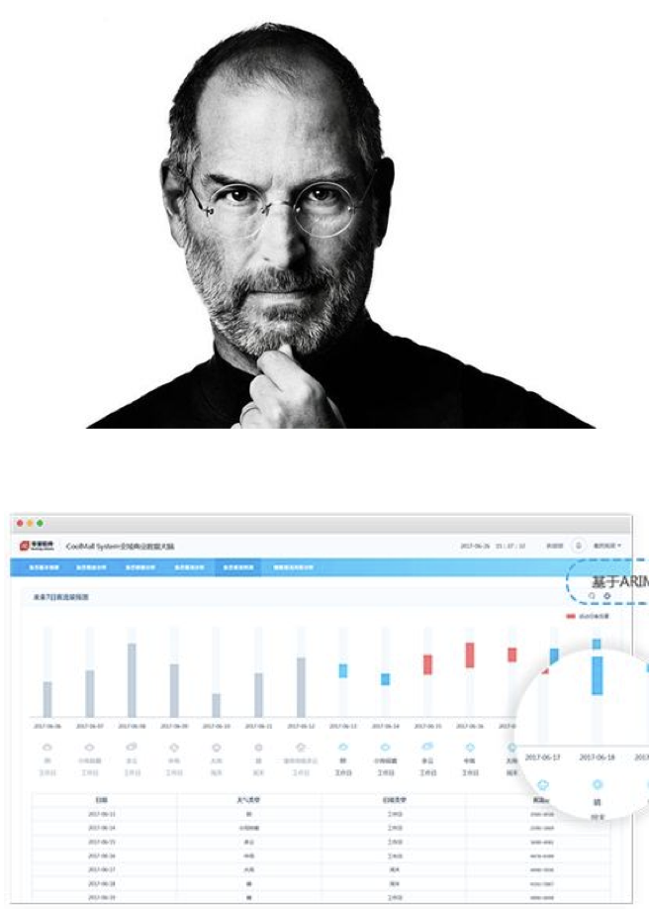
提升成功把握的两种方式
“现实扭曲立场”
数据！

Slide 21
自主团队
团队的定义
自主团队具备如下的特点：
自行定义项目的目标
自行决定团队组成形式以及成员的角色
自行决定项目的开发策略
自行定义项目的开发过程
自行制定项目的开发计划
自行度量、管理和控制项目工作
Notes:
一个团队必须包括至少两个成员， 他们为了共同的目标和愿景而努力工作，他们每个人都有明确的角色和相应的职责定义，任务的完成需要团队成员互相依赖和支持。
软件工程师所从事的工作一般称之为复杂的知识工作。在这种性质的工作中，实现软件工程师的自我管理往往可以获得最好的工作效率和质量水平。如果整个团队的所有成员都实现了自我管理，也就形成了所谓的自主团队。

Slide 22
自主团队的外部环境(1)
项目启动阶段获得管理层的支持
项目小组应当体现出已经尽最大的可能在满足管理层的需求的工作态度。
项目小组应当在计划中体现定期需要向管理层报告的内容。
项目小组应当向管理层证明他们所制定的工作计划是合理的。
项目小组应当在计划中体现为了追求高质量而开展的工作。
项目小组应当在工作计划中允许必要的项目变更。
项目小组应当向管理层寻求必要的帮助。

Slide 23
自主团队的外部环境(2)
在项目进展过程中获得管理层的支持
项目小组应当严格遵循定义好的开发过程开展项目开发工作。
项目小组应当维护和更新项目成员的个人计划和团队计划。
项目小组应当对产品质量进行管理。
项目小组应当跟踪项目进展，并定期向管理层报告。
项目小组应当持续地向管理层展现优异的项目表现。

Slide 24
TSP对自主团队的支持

Slide 25
TSP Launch

Slide 26
承诺文化的建立与团队激励
通常用以激励团队成员的方式有三种：“威逼”、“利诱”以及鼓励承诺
按照马斯洛关于人的需求层次的理论，人的需求大致分成五个不同的层次。
第一层：生理需求
第二次：安全感
第三层：爱和归属感
第四层：获得尊敬
第五层：自我实现
Notes:
“威逼”的方式完全依靠不同角色的等级关系强制要求下属必须完成某些工作；
“利诱”的方式通过许诺一定的好处来吸引下属努力工作；
鼓励承诺的方式通过建立承诺文化，利用软件工程师希望得到别人尊重的心里，鼓励他们合理承诺并努力满足承诺，从而得到别人的尊重。
在建立承诺文化的过程当中，应当尽量以团队形式进行。每个团队成员对待个人承诺的态度不尽相同，有人会非常严肃对待，而有些人并不会非常看重。而团队形式的承诺往往有着更强的激励作用。在这种形式下，所有团队成员共同参与承诺，共同履行承诺。为了实现团队承诺，必须要求团队成员自愿而非强迫做承诺，承诺必须公开并且承诺必须现实可行。
除了以团队形式做承诺之外，承诺文化的建立还要求在项目进行过程中维持承诺水平。及时提供各种反馈信息是维持承诺的有效手段。反馈信息包括项目进度、更新后的项目计划以及里程碑实现情况等。

Slide 27
典型TSP角色
项目组长
计划经理
开发经理
质量经理
过程经理
支持经理
开发人员

Slide 28
领导者与经理的区别
角色经理 | 团队领导者
告知 | 倾听
指导 | 询问
说服 | 激励/挑战
决定 | 促进达成一致
控制 | 教练
监控 | 授权
设定目标 | 挑战

Slide 29
典型TSP角色—TL
项目组长的目标和衡量指标
项目组长应当建设和维持高效率的团队。
项目组长应当激励团队成员积极工作。
项目组长应当合理处理团队成员的问题。
项目组长应当向管理层提供项目进度相关的完整信息。
项目组长应当充当合格的会议组织者和协调者。

Slide 30
典型TL技能
你是天生的领导者
你有能力识别问题的关键并且做出客观的决策
你不介意偶尔充当“恶人”
你尊敬你的团队成员

Slide 31
TL 工作内容
激励团队成员努力工作
主持项目周例会
每周汇报项目状态
分配工作任务
维护项目资料
组织项目总结

Slide 32
计划经理
开发完整的、准确的团队计划和个人计划
每周准确的报告项目小组状态

Slide 33
计划经理典型技能
最为重要的一点是，你做事有条理和逻辑
你对于过程数据非常感兴趣，期待通过每周输入的数据来了解项目当前状况
你认为计划非常重要，也愿意要求团队成员跟踪和度量他们的工作

Slide 34
计划经理的主要工作内容
带领项目小组开发项目计划
带领项目小组平衡计划
跟踪项目进度
参与项目总结

Slide 35
开发经理
开发优秀的软件产品
充分利用团队成员的技能

Slide 36
有助于开发经理的技能
你喜欢创造事物
你愿意成为软件工程师，并且喜欢带领团队开展设计和开发工作
你具备足够的背景可以胜任设计师的工作，并且可以领导设计团队开展工作
你熟悉主流的设计工具
你愿意倾听和接受其他人的设计思想

Slide 37
开发经理的主要工作内容
带领团队制定开发策略。
带领团队开展产品规模估算和所需时间资源的估算。
带领团队开发需求规格说明。
带领团队开发高层设计。
带领团队开发设计规格说明。
带领团队实现软件产品。
带领团队开展集成测试和系统测试。
带领团队开发用户支持文档。
参与项目总结

Slide 38
质量经理
项目团队严格按照质量计划开展工作，开发出高质量的软件产品
所有的小组评审工作都正常开展，并且都形成了评审报告

Slide 39
有助于质量经理的技能
你关注软件产品的质量
你有评审方面的经验，熟悉各种评审方法
你有协调组织有效评审的能力

Slide 40
质量经理的主要工作内容
带领团队开发和跟踪质量计划
向项目组长警示质量问题
软件产品提交配置管理之前，对其进行评审，以消除质量问题
项目小组评审的组织者和协调者
参与项目总结

Slide 41
过程经理
所有团队成员准确的记录、报告和跟踪过程数据。
所有的团队会议都有相应会议记录。

Slide 42
有助于过程经理的技能
你对过程定义、过程度量非常感兴趣
你对过程改进非常感兴趣

Slide 43
过程经理的主要工作内容
带领团队定义和记录开发过程并且支持过程改进。
建立和维护团队的开发标准。
记录和维护项目的会议记录。
参与项目总结。

Slide 44
支持经理
项目小组在整个开发过程中都有合适的工具和环境
对于基线产品，不存在非授权的变更
项目小组的风险和问题得到跟踪
项目小组在开发过程中满足复用目标

Slide 45
有助于支持经理的技能
你对于各种开发工具很感兴趣，熟悉各类工具的适用场合。
你对版本控制工具很熟悉，也熟悉配置管理流程。
对于本项目所有工具而言，你都是专家。

Slide 46
支持经理的主要工作内容
带领团队识别开发过程中所需要的各类工具和设施。
主持配置管理委员会，管理配置管理系统。
维护软件项目的词汇表。
维护项目风险和问题跟踪系统。
支持软件开发过程中复用策略的应用。
参与项目总结。

Slide 47
典型SCRUM小组角色
典型SCRUM团队由一名产品负责人、开发团队和一名SCRUM Master组成
SCRUM团队是跨职能的自组织团队

Slide 48
产品负责人职责和工作
产品负责人的职责是将开发团队开发的产品价值最大化。
产品负责人是负责管理产品待办列表的唯一负责人。产品待办列表的管理包括：
清晰地表述产品待办列表项；
对产品待办列表项进行排序，使其最好地实现目标和使命；
优化开发团队所执行工作的价值；
确保产品待办列表对所有人是可见、透明和清晰的，同时显示 Scrum 团队下一步要做的工作；以及
确保开发团队对产品待办列表项有足够深的了解。

Slide 49
开发团队职责和工作
负责在每个 Sprint 结束时交付潜在可发布并且“完成”的产品增量。
开发团队由组织组建并得到授权，团队自己组织和管理他们的工作。开发团队具有下列特点：
他们是自组织的。没有人（即使是 Scrum Master）有权告诉开发团队应该如何把产品待办列表变成潜在可发布的功能增量；
开发团队是跨职能的团队，团队作为一个整体，拥有创建产品增量所需的全部技能；
Scrum 不认可开发团队成员的任何头衔，不管其承担何种工作（他们都叫开发人员）。
Scrum 不认可开发团队中所谓的“子团队”，无论其需要处理的领域是诸如测试、架构、运维或业务分析；同时，
开发团队中的每个成员也许有特长和专注的领域，但是责任属于整个开发团队。

Slide 50
Scrum Master职责和工作 (1)
促进和支持 SCRUM
帮助每个人理解 SCRUM 理论、实践、规则和价值
SCRUM Master 是一位服务型领导。
帮助 SCRUM 团队之外的人了解如何与 SCRUM 团队交互是有益的
改变SCRUM 团队之外的人与 SCRUM 团队的互动方式来最大化 SCRUM 团队所创造的价值。

Slide 51
Scrum Master职责和工作 (2)
Scrum Master 服务于产品负责人，包括：
确保 Scrum 团队中的每个人都尽可能地理解目标、范围和产品域；
找到有效管理产品待办列表的技巧；
帮助 Scrum 团队理解为何需要清晰且简明的产品待办列表项；
理解在经验主义的环境中的产品规划；
确保产品负责人懂得如何来安排产品待办列表使其达到最大化价值；
理解并实践敏捷性；以及，
当被请求或需要时，引导 Scrum 事件。

Slide 52
Scrum Master职责和工作 (3)
Scrum Master 以各种方式服务于开发团队，包括
作为教练在自组织和跨职能方面给予开发团队以指导；
帮助开发团队创造高价值的产品；
移除开发团队工作进展中的障碍；
按被请求或需要时，引导 Scrum 事件；以及，
在 Scrum 还未完全采纳和理解的组织环境中，作为教练指导开发团队。

Slide 53
Scrum Master职责和工作 (4)
Scrum Master 以各种方式服务于组织，包括：
带领并作为教练指导组织采纳 Scrum；
在组织范围内规划 Scrum 的实施；
帮助员工和利益攸关者理解并实施 Scrum 和经验导向的产品开发；
引发能够提升 Scrum 团队生产率的改变；以及，
与其他 Scrum Master 一起工作，增强组织中 Scrum 应用的有效性。

Slide 54
思考题
TSP和SCRUM的团队的组成有哪些共性？这些共性对于高效团队有什么帮助？

